Slide 1
Myspace vakstudie aardrijkskunde 1
inleiding
Vaklector F. De Laere

Slide 2
Kernachtige beschrijving van jouw opvattingen over aardrijkskunde
Groep: 2 personen
Stel je collega voor
Waarom koos hij/zij dit vak?
Hoe heeft hij/zij dit vak ervaren op school?
Welke rol speelde zijn/haar aardrijkskundeleerkracht in zijn/haar ervaring?
Komt hij/zij in haar/zijn vrije tijd in aanraking met dit vakgebied?
Welk beeld heeft hij/zij van dit vakgebied in het huidige onderwijs:
Wat betreft inhoud: waar gaat het over?
Wat betreft didactiek: hoe wordt dit vak aangeboden?
Wat betreft leermiddelen: welke leermiddelen zijn belangrijk of bepalend?

Slide 3
The nations song
https://www.youtube.com/watch?v=5pOFKmk7ytU&t=13s

Slide 4
Wat is dat voor een vak?
Veel mensen: topografische kennis; kwis-aardrijkskunde
tegenwoordig een denk- en doe-vak
Aardrijkskunde = leergebied waarbij het de mens niet los ziet van de natuurlijke omgeving.
Verbanden leggen tussen kennis uit de natuurwetenschappen en de maatschappij-vakken.
Essentieel: een aantal vaardigheden, als kaartgebruik en het verzamelen van informatie via excursies.

Slide 5
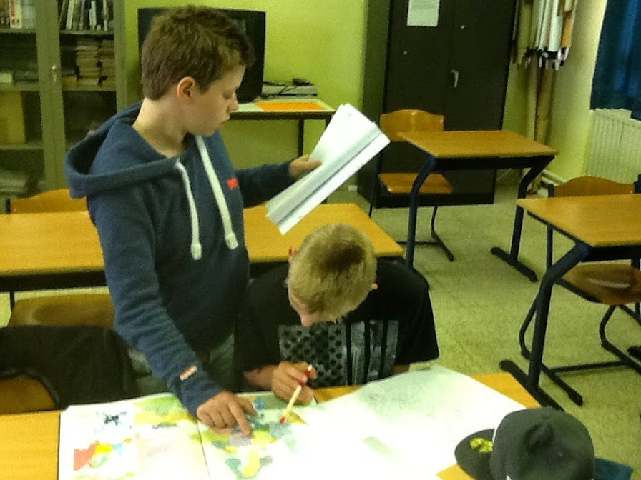
Vaardigheden zijn essentieel in het aardrijkskunde-onderwijs.

Slide 6
Geografie als…
geografie als studieobject: de aarde als woonplaats van mensen, gebieden en verschijnselen;
geografie als bezigheid: beeldvorming over gebieden en verschijnselen op aarde met behulp van teksten, kaarten, diagrammen en beelden;
geografie als resultaat van die bezigheid: de beschrijving door de leraar aardrijkskunde vanuit de geografische onderzoekstraditie.

Slide 7
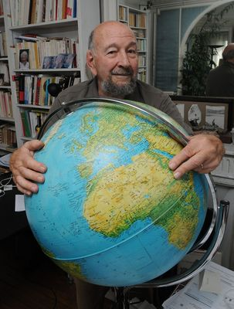
Vakdidactiek aardrijkskunde: doelstellingen
de jongeren geografisch leren waarnemen en denken.
Y. Lacoste spreekt van ‘savoir penser l’espace’: elk studieobject een plaats kunnen geven in zijn ruimtelijke omgeving en dit op verschillende schalen en op verschillende tijdsmomenten.

Slide 8
Denk even na over volgende quotes:
‘Een leerkracht mag geen grijze muis zijn’.
‘De impact van een vakleerkracht is gigantisch. Sommige carrières werden bepaald door één of enkele leerkrachten tijdens de schoolloopbaan.’
‘Geef altijd les alsof je leven er van afhangt.’

Slide 9
Aardrijkskunde in de geschiedenis
Aardrijkskunde handelt over de aarde als woonplaats van de mens en over de mens als bewoner van de aarde.
Het beoefenen ervan is dan ook zo oud als de mensheid zelf.
Die oeroude basis van alle ruimtelijk denken ligt in de noodwendigheid zich te kunnen oriënteren, in het reizen en ontdekken (zwerversvolken), in de waarneming (verantwoorde migratie).
Die mens was in het bezit van een "mental map", een geestesbeeld van zijn omgeving, opgebouwd uit eigen en doorvertelde ervaringen en doorweven met kosmogonische interpretaties, die orde brachten in de chaos van de op hem afkomende verschijnselen.

Slide 10
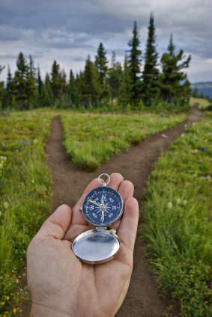
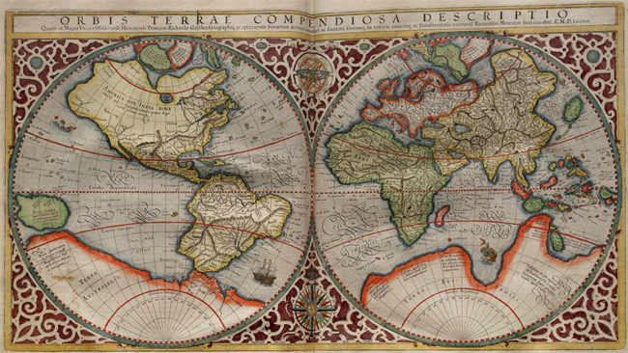
Mental map: de mens heeft behoefte om zich te oriënteren.

Slide 11
Aardrijkskunde vandaag
aardrijkskunde zoekt antwoorden zoeken op vragen als “Wat is er?”, "Waar is iets?", "Hoe is het?" en "Waarom is het daar ?“
Eigenlijk komen die vragen voort uit nieuwsgierigheid : "in the beginning there was curiosity".

Slide 12
Inhoud vakstudie semester 1
Onderverdeeld in 3 rubrieken
Kosmografie (oriëntatie in tijd en ruimte)
Weer- en klimaatkunde (weer en klimaat – en het verband met natuurlijke vegetatiezones)
Cartografie (landschap en kaart)
DEEL topografische kennis van België; Europa en de wereld - aanvulling bij cursus – (zelf)studie
DEEL woordenlijst: aardrijkskundige begrippen
Op zelfstandige basis de inhouden en vaardigheden verwerven van het leerplan 1ste graad A-stroom.

Slide 13
Inhoud vakdidactiek semester 1
Handboek Vakdidactiek aardrijkskunde – leraar worden en zijn
+ bijbehorende presentaties (S1: hoofdstuk 1 + 2)
Workshops aansluitend op de didactische ateliers
Leraar worden
Didactische beginsituatie
Lesvoorbereiding
Klasorganisatie
Leerinhouden
Didactische werkvormen
Media
Krachtige leeromgeving

Slide 14
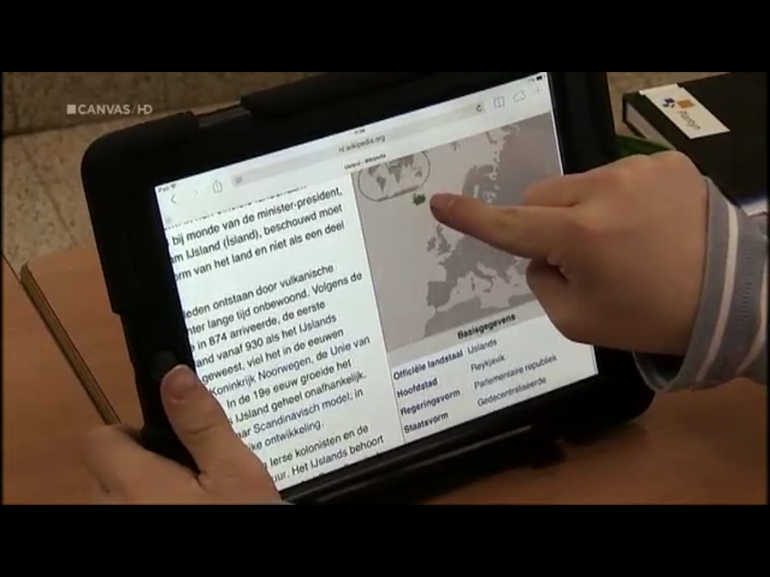
Krachtige leeromgevingen creëren in aardrijkskunde.

Slide 15
Organisatie lessen semester 1
Je hebt steeds je cursus bij (digitaal of op papier)
Ik verwacht je in de lessen (motivatie)
Indien je niet aanwezig kan zijn, verwittig je via mail (beleefdheid)
De lessen worden in blokken van 2u gegeven
(eventuele wijzigingen worden via aankondigingen op Leho doorgegeven; alsook eventuele documenten waarvan wordt verwacht dat je ze meebrengt)
Check steeds lesrooster op zondag!

Slide 16
Opdrachten semester 1
Opdrachten dien je in op Leho
Permanente evaluatie: vormt een belangrijk onderdeel van de evaluatie > taken die in de lessen worden gegeven kunnen steeds worden geëvalueerd en worden meegeteld.
Taak vakstudie Kosmografie
Paper: indienen: 26 oktober
Lezen van een non-fictie boek met een aardrijkskundig onderwerp (naar keuze). Je vat het boek samen in de vorm van een presentatie en je presenteert aan de medestudenten. Indienen + presentatie: 13 december 2017
Veel succes!

Slide 17
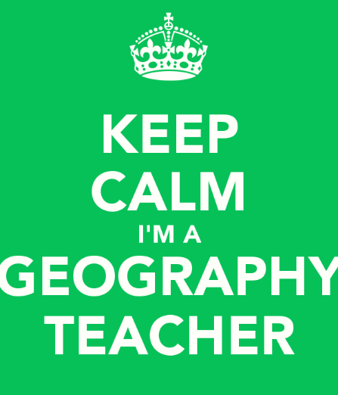
Opdrachten didactisch atelier 1
Didactisch atelier ‘Leraar worden’
Reflecteren over jezelf aan de hand van de 11 leerresultaten
Presentatie aan de hand van Wordpress digitaal portfolio
Deadline … oktober
Presentatie bij één van de twee vaklectoren
Voor aardrijkskunde is dit op 18 oktober

Slide 18
Didactisch atelier ‘micro-teaching’
onderwerpen voor deze micro-teaching (1/student) worden nu gegeven:
Ruimtelijke oriëntatie
De kaart: kaartlezen, gebruik van de atlas, soorten kaarten
Google Earth: toepassingen
Het landschap: landschapselementen, soorten landschappen
Duurzame ontwikkeling en het effect van de mens op zijn leefomgeving
De elementen van het reliëf
Werking van het stromend water, verband met het reliëf, basisbegrippen
De elementen van het weer en de meetinstrumenten
Klimaatzones op aarde, verband tussen weer en klimaat
Bodem en ondergrond
De bevolking: begrippen, bevolkingsgegevens aflezen, economische sectoren
Toerisme en recreatie

